Slide 1
"ธรรมาภิบาลกับการเมืองการปกครองไทย"
หลักสูตรการพัฒนาการเมืองและการเลือกตั้งระดับสูง รุ่นที่ 11 (พตส.11)
วันศุกร์ที่ 24 กรกฎาคม 2563
ศ. พิเศษ จรัญ ภักดีธนากุล
(อดีตตุลาการศาลรัฐธรรมนูญ)

Slide 2
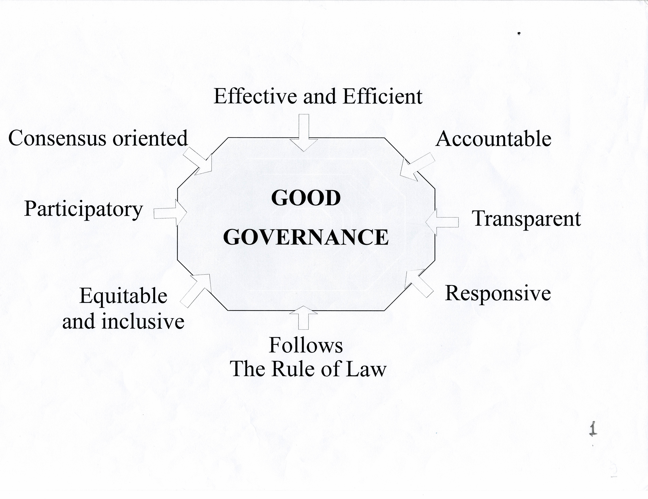

Slide 3
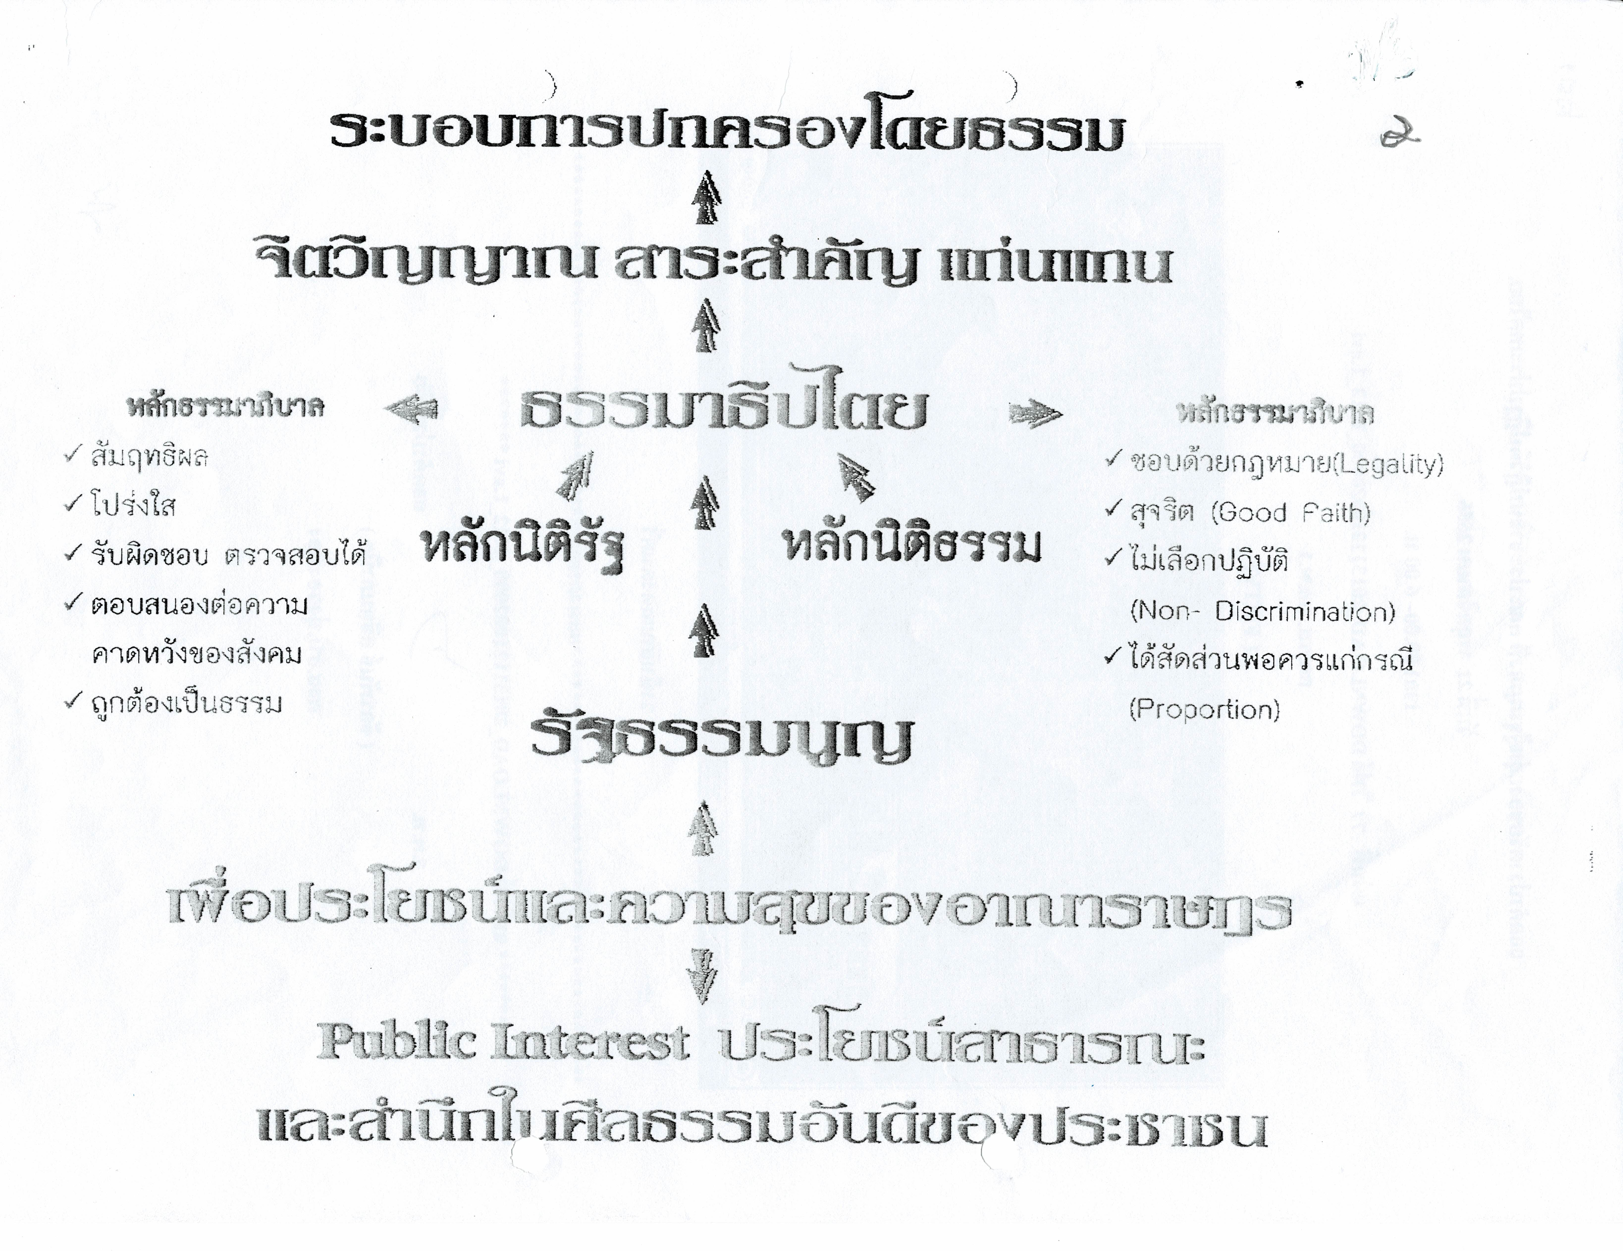

Slide 4
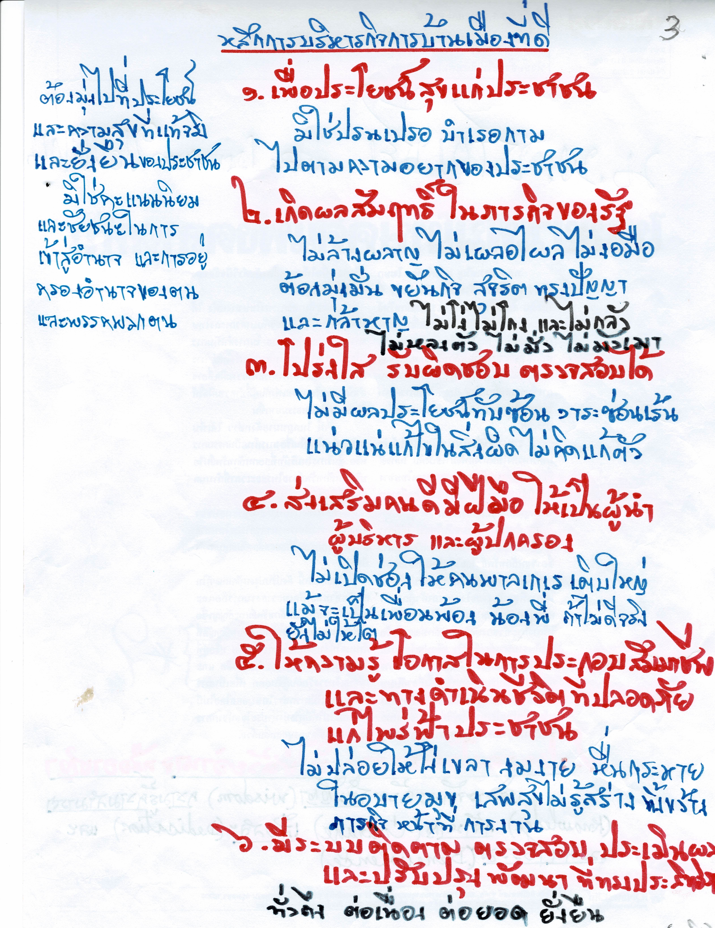

Slide 5
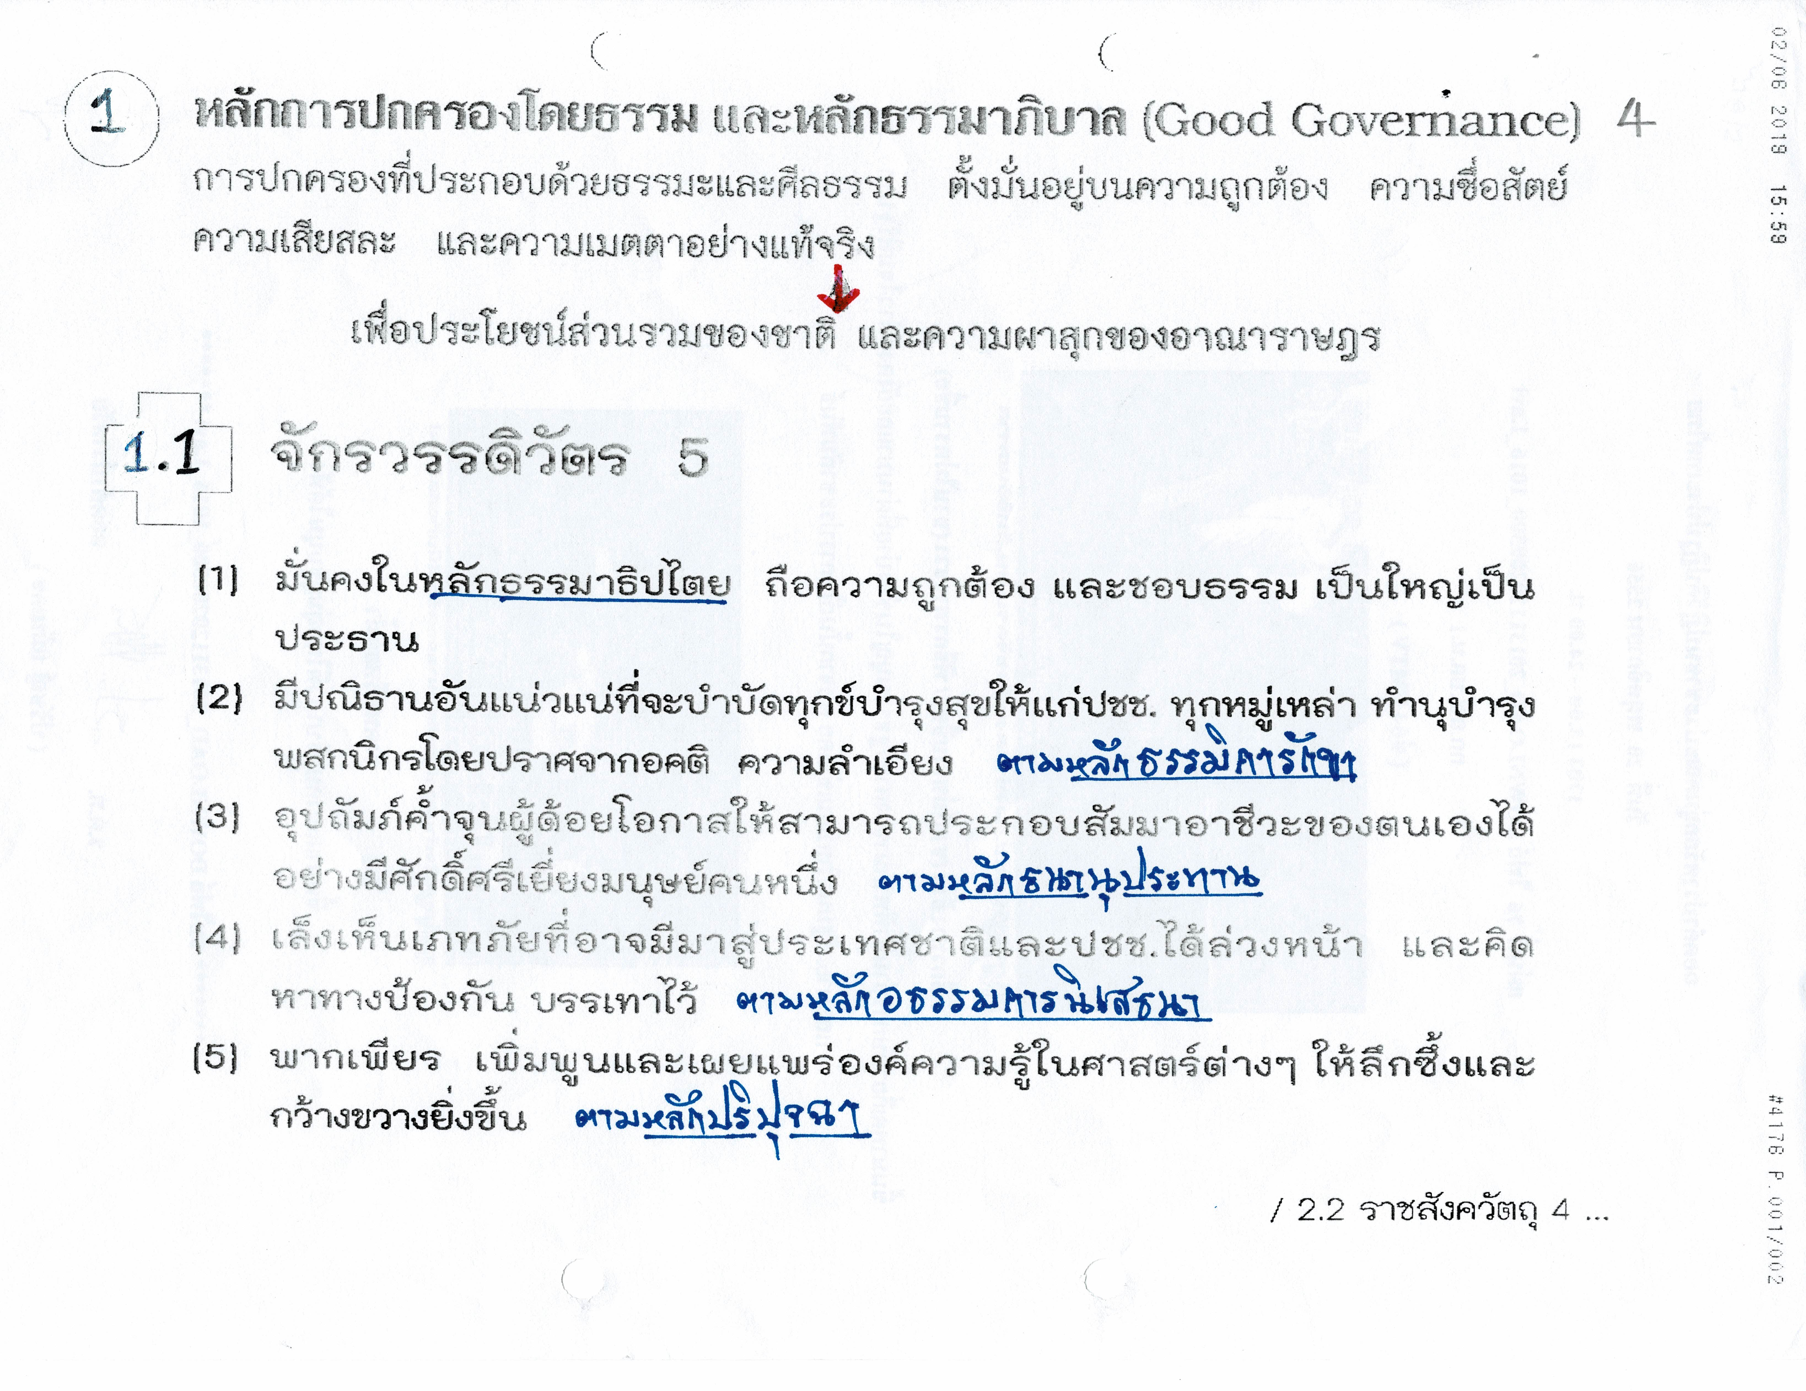

Slide 6
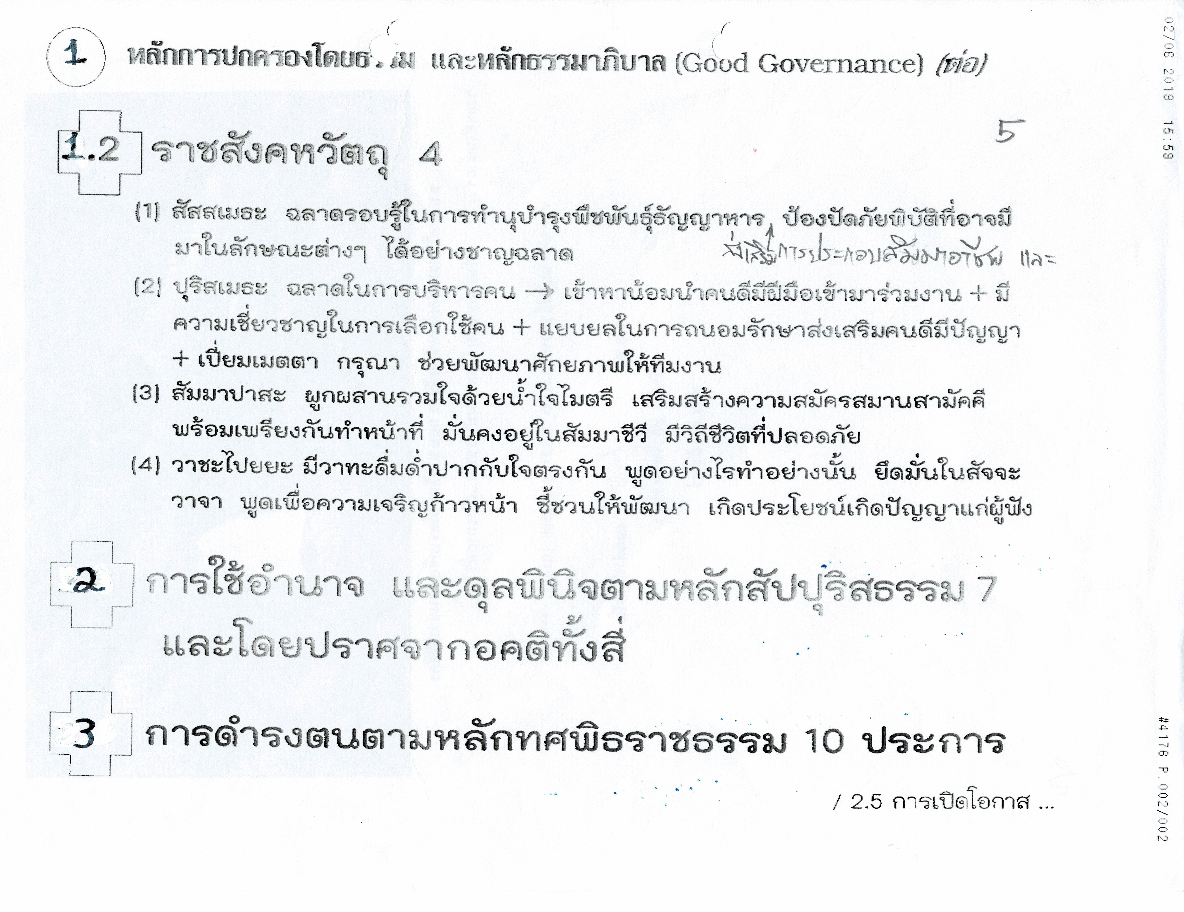

Slide 7
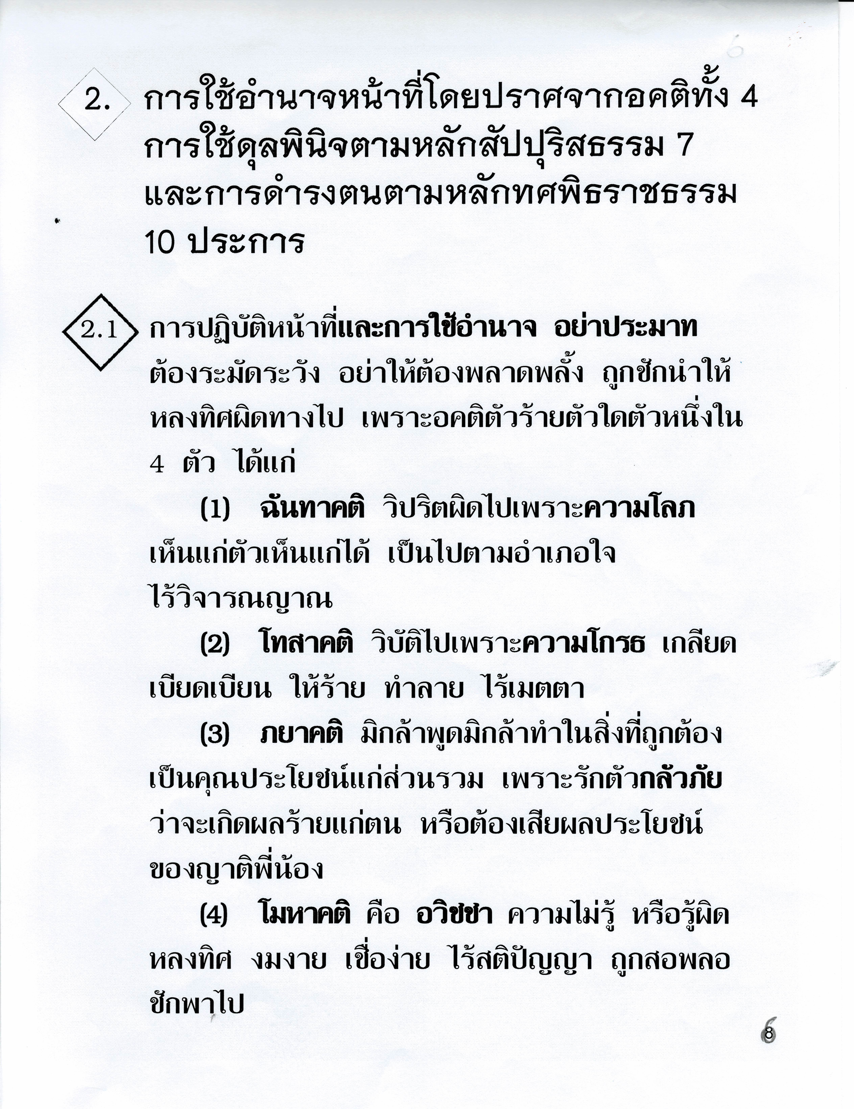

Slide 8
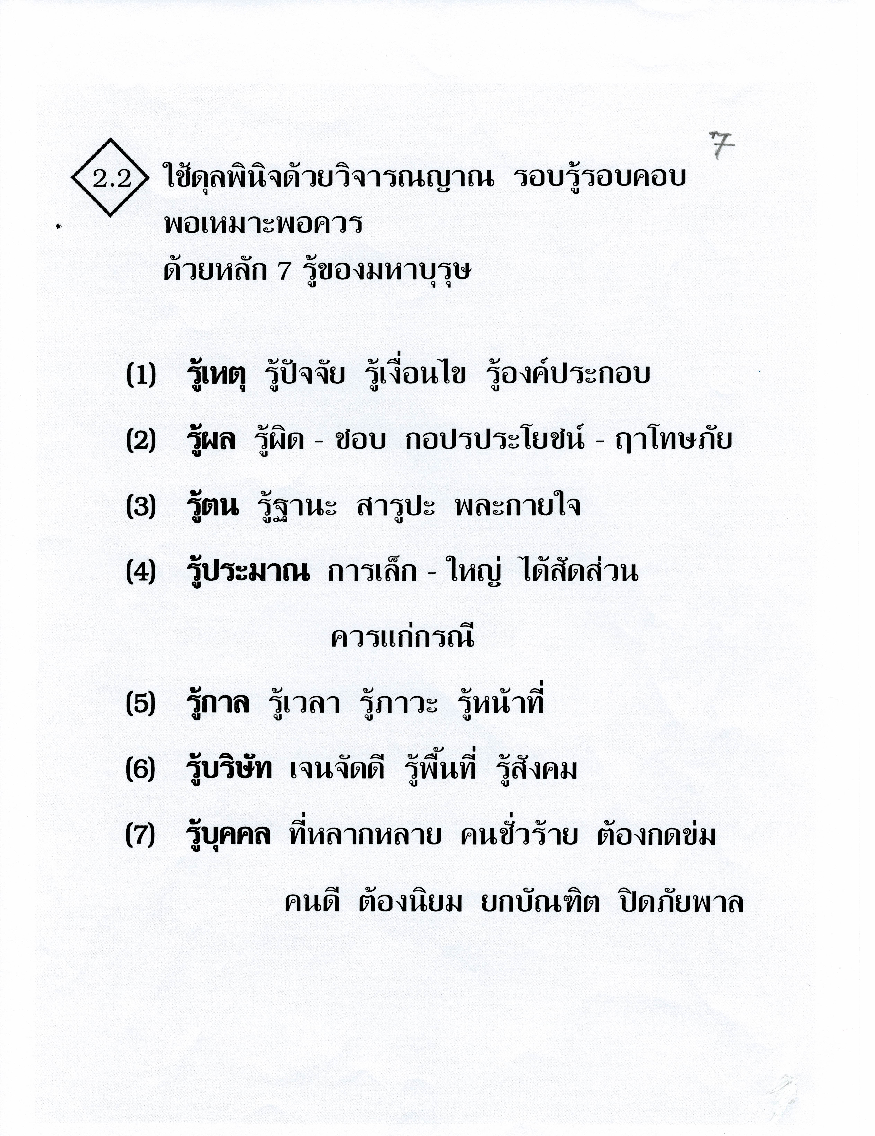

Slide 9
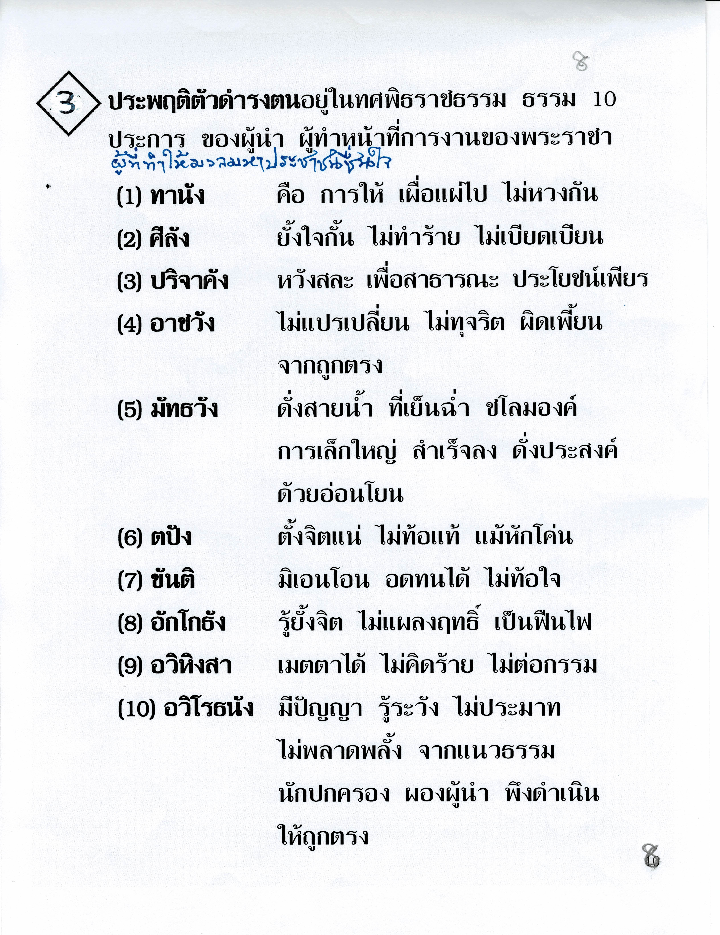

Slide 10
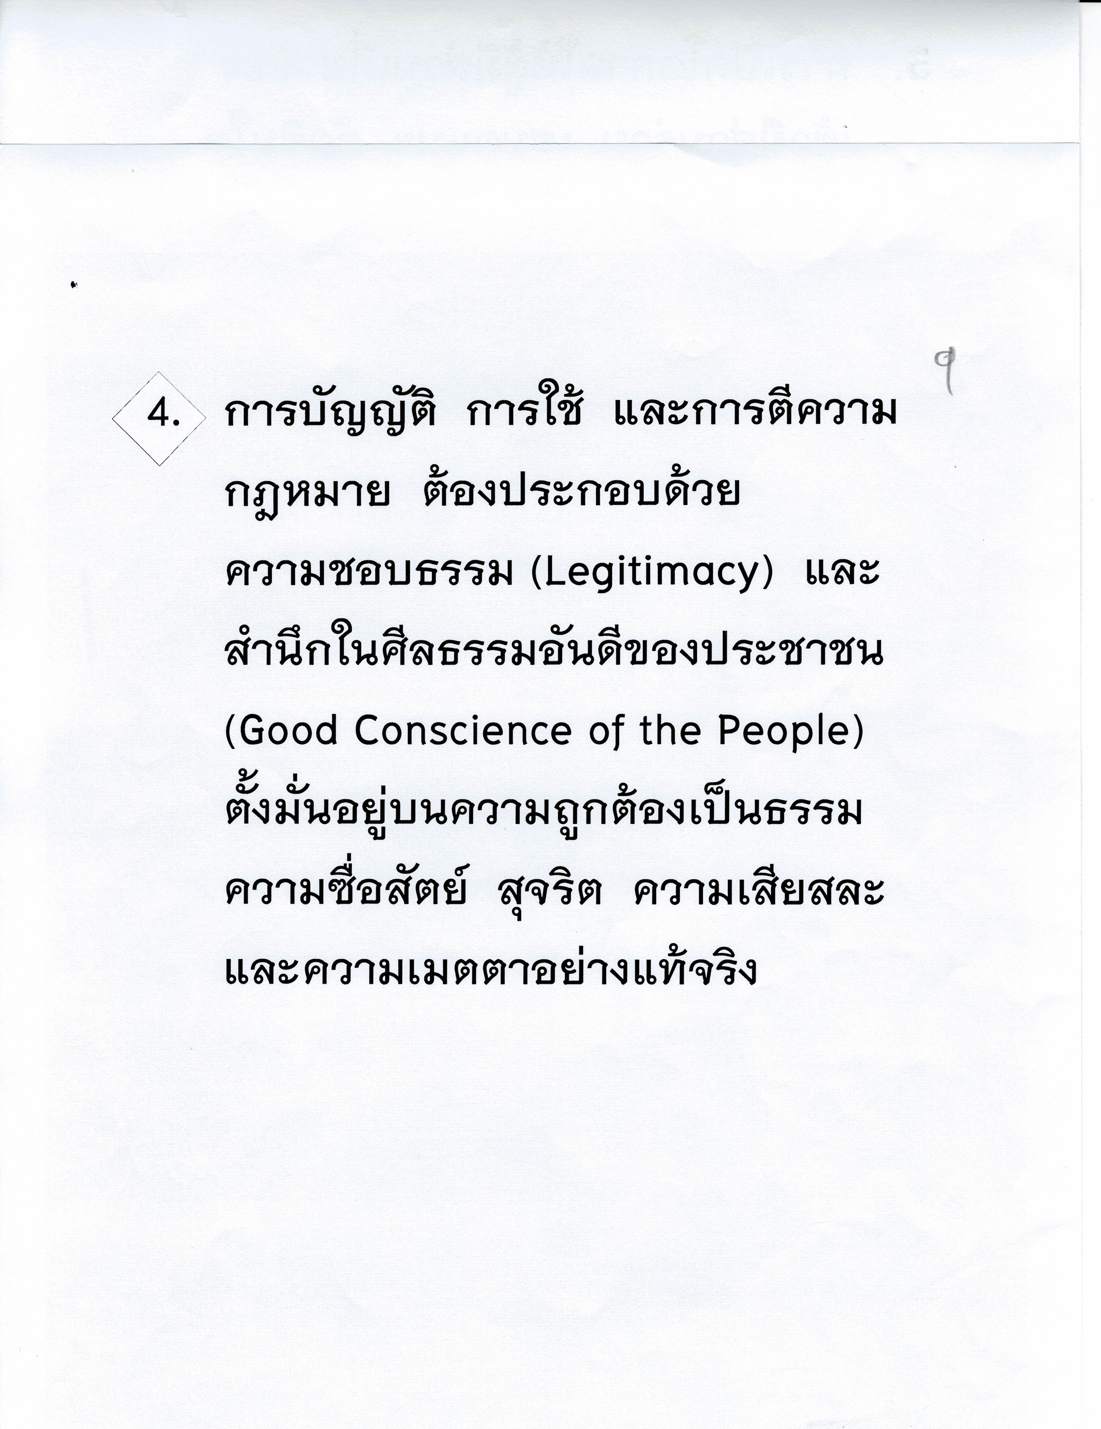

Slide 11
